Slide 1
Zastosowanie BIM w firmie deweloperskiej
Wojciech Kozłowski
Inż. Aplikacji BIM

Slide 2
Agenda
Przegląd modelu BIM
Koszty inwestycji na etapie projektu koncepcyjnego
Połączenie modelu z harmonogramem – symulacja przebiegu budowy
Koordynacja – przyczyna niedotrzymywania terminów,
Field i kontrola jakości, zarzadzanie usterkami, serwis gwarancyjny
Wirtualna rzeczywistość – usprawnienie sprzedaży
Notes:
BIM (Building Information Modeling) to proces realizowany w oparciu o inteligentny model 3D. Model umożliwia dostęp do dokładnych i zawsze aktualnych danych projektowych, a co za tym idzie podejmowanie decyzji w oparciu o informacje w całym cyklu życia projektu
Obiekt stworzony w technologii BIM ma parametry rzeczywistego obiektu. Dzięki temu można przeanalizować dużo więcej informacji niż w projekcie powstałym w 2D. I co najważniejsze projekt w 2D może być interpretowany tylko przez ludzi bazując na ich doświadczeniu, a projekt w BIM-ie wprowadza dodatkowe wsparcie w postaci różnorodnych programów/raportów ułatwiających i przyśpieszających ową interpretację.
Stosując technologię BIM można dużo łatwiej i szybciej: – przeanalizować koszt, ilość materiałów, czas realizacji, – wyłapać błędy w projekcie, – zaplanować budowę,
- Zarzadzać budynkiem

Slide 3
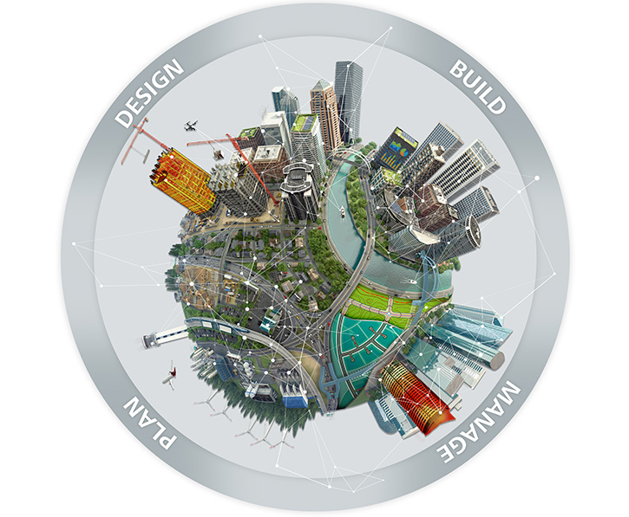
BIM
BIM (Building Information Modeling) to proces realizowany w oparciu o inteligentny model 3D. Model umożliwia dostęp do dokładnych i zawsze aktualnych danych projektowych, a co za tym idzie podejmowanie decyzji w oparciu o informacje w całym cyklu życia projektu.
Notes:
BIM (Building Information Modeling) to proces realizowany w oparciu o inteligentny model 3D. Model umożliwia dostęp do dokładnych i zawsze aktualnych danych projektowych, a co za tym idzie podejmowanie decyzji w oparciu o informacje w całym cyklu życia projektu
Obiekt stworzony w technologii BIM ma parametry rzeczywistego obiektu. Dzięki temu można przeanalizować dużo więcej informacji niż w projekcie powstałym w 2D. I co najważniejsze projekt w 2D może być interpretowany tylko przez ludzi bazując na ich doświadczeniu, a projekt w BIM-ie wprowadza dodatkowe wsparcie w postaci różnorodnych programów/raportów ułatwiających i przyśpieszających ową interpretację.
Stosując technologię BIM można dużo łatwiej i szybciej: – przeanalizować koszt, ilość materiałów, czas realizacji, – wyłapać błędy w projekcie, – zaplanować budowę,
- Zarzadzać budynkiem

Slide 4
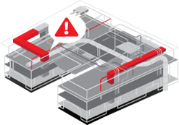
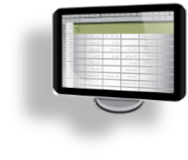
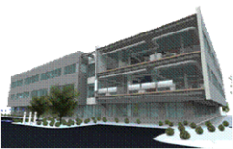
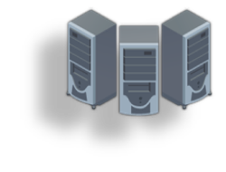
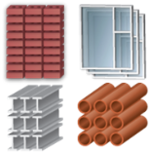
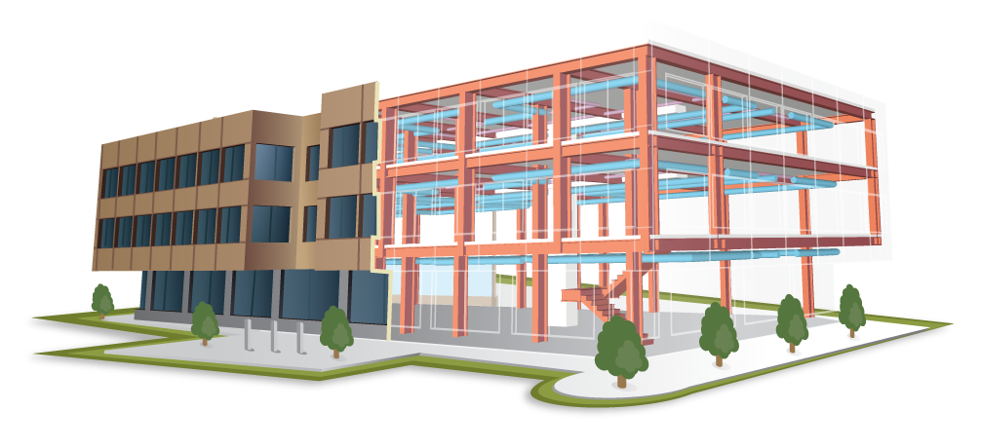
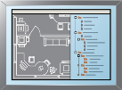
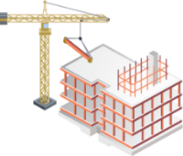
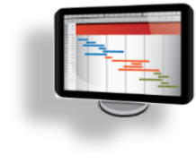
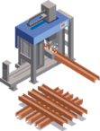
BIM
Construction
Modelling
Estimating
Coordination
ERP
Business Development
Quantification
Planning
& Logistics
Layout &
Verification
Project Controls
Scheduling
Detailed
Design
Fabrication
Notes:
W ten sposób widzimy projekt budowlany, wiele osób o wielu różnych rolach potrzebuje dostępu do danych projektu, a nie zawsze w ten sam sposób, Aby poprawić efektywności w budowie i konstruowaniu budynku oprócz nowych narzędzi Autodesk udostępnia API, które umożliwia podłączenie wielu naszych skomplikowanych systemów innych niż Autodesk do naszego środowiska, z istniejącymi już istniejącymi połączeniami.
Przykłady: -
Skoordynowany model umożliwi szybszą budowa, tworzenie prefabrykatów i z większą pewnością ich poprawność
Szczegółowy projekt pozwala na bardziej precyzyjne ułożenie podstawowych obiektów
Dokładne ilości wkrótce i dołączone do modelu i rysunki umożliwiają szybsze podejmowanie lepszych decyzji w planowaniu

Slide 5
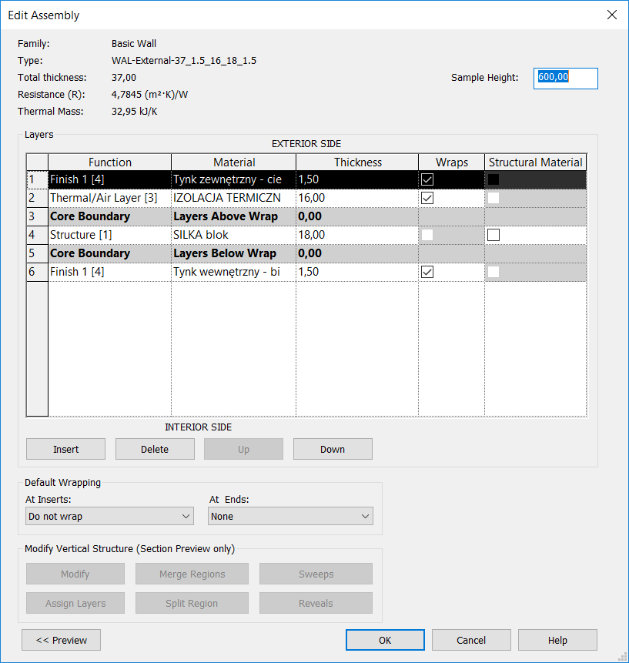
Przegląd modelu BIM
Notes:
BIM (Building Information Modeling) to proces realizowany w oparciu o inteligentny model 3D. Model umożliwia dostęp do dokładnych i zawsze aktualnych danych projektowych, a co za tym idzie podejmowanie decyzji w oparciu o informacje w całym cyklu życia projektu
Obiekt stworzony w technologii BIM ma parametry rzeczywistego obiektu. Dzięki temu można przeanalizować dużo więcej informacji niż w projekcie powstałym w 2D. I co najważniejsze projekt w 2D może być interpretowany tylko przez ludzi bazując na ich doświadczeniu, a projekt w BIM-ie wprowadza dodatkowe wsparcie w postaci różnorodnych programów/raportów ułatwiających i przyśpieszających ową interpretację.
Stosując technologię BIM można dużo łatwiej i szybciej: – przeanalizować koszt, ilość materiałów, czas realizacji, – wyłapać błędy w projekcie, – zaplanować budowę,
- Zarzadzać budynkiem

Slide 6
Koszty inwestycji
Koncepcja 1
Koncepcja 2
Notes:
BIM (Building Information Modeling) to proces realizowany w oparciu o inteligentny model 3D. Model umożliwia dostęp do dokładnych i zawsze aktualnych danych projektowych, a co za tym idzie podejmowanie decyzji w oparciu o informacje w całym cyklu życia projektu
Obiekt stworzony w technologii BIM ma parametry rzeczywistego obiektu. Dzięki temu można przeanalizować dużo więcej informacji niż w projekcie powstałym w 2D. I co najważniejsze projekt w 2D może być interpretowany tylko przez ludzi bazując na ich doświadczeniu, a projekt w BIM-ie wprowadza dodatkowe wsparcie w postaci różnorodnych programów/raportów ułatwiających i przyśpieszających ową interpretację.
Stosując technologię BIM można dużo łatwiej i szybciej: – przeanalizować koszt, ilość materiałów, czas realizacji, – wyłapać błędy w projekcie, – zaplanować budowę,
- Zarzadzać budynkiem

Slide 7
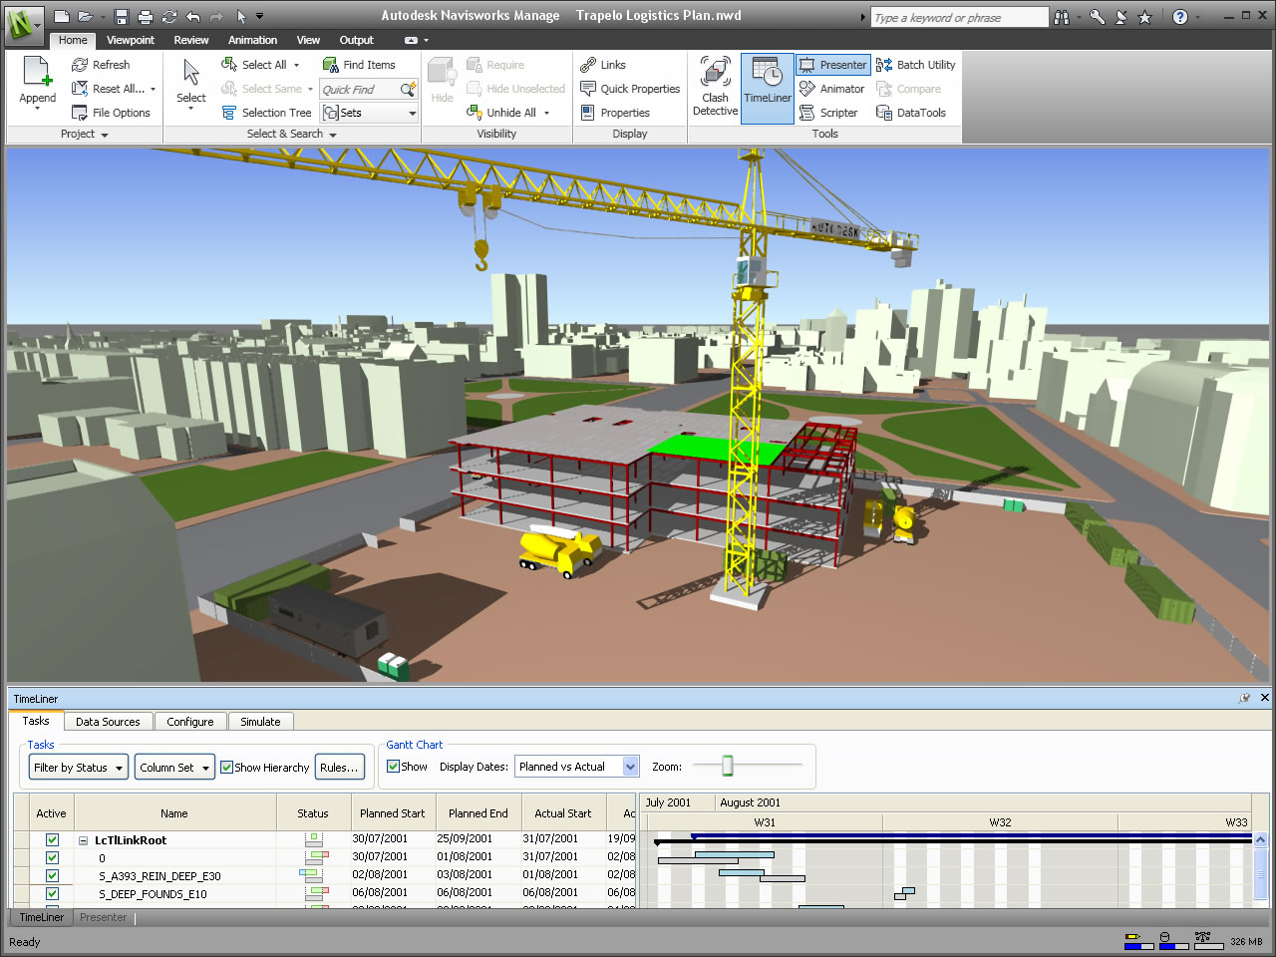
Harmonogram budowy
symulacja przebiegu budowy
możliwość porównania stanu faktycznego z harmonogramem na dany moment
możliwość uwzględnienia kosztów
Notes:
BIM (Building Information Modeling) to proces realizowany w oparciu o inteligentny model 3D. Model umożliwia dostęp do dokładnych i zawsze aktualnych danych projektowych, a co za tym idzie podejmowanie decyzji w oparciu o informacje w całym cyklu życia projektu
Obiekt stworzony w technologii BIM ma parametry rzeczywistego obiektu. Dzięki temu można przeanalizować dużo więcej informacji niż w projekcie powstałym w 2D. I co najważniejsze projekt w 2D może być interpretowany tylko przez ludzi bazując na ich doświadczeniu, a projekt w BIM-ie wprowadza dodatkowe wsparcie w postaci różnorodnych programów/raportów ułatwiających i przyśpieszających ową interpretację.
Stosując technologię BIM można dużo łatwiej i szybciej: – przeanalizować koszt, ilość materiałów, czas realizacji, – wyłapać błędy w projekcie, – zaplanować budowę,
- Zarzadzać budynkiem

Slide 8
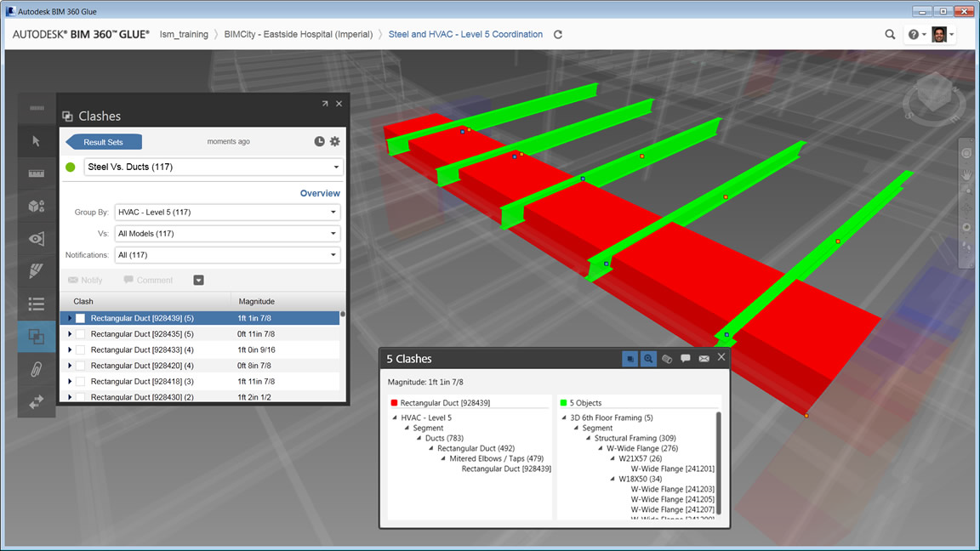
Koordynacja
kolizje wykrywane na placu budowy mają wpływ na zużycie materiałów i nakład pracy
kluczowymi przyczynami niedotrzymywania terminów
poprawa pracy podwykonawców
Notes:
BIM (Building Information Modeling) to proces realizowany w oparciu o inteligentny model 3D. Model umożliwia dostęp do dokładnych i zawsze aktualnych danych projektowych, a co za tym idzie podejmowanie decyzji w oparciu o informacje w całym cyklu życia projektu
Obiekt stworzony w technologii BIM ma parametry rzeczywistego obiektu. Dzięki temu można przeanalizować dużo więcej informacji niż w projekcie powstałym w 2D. I co najważniejsze projekt w 2D może być interpretowany tylko przez ludzi bazując na ich doświadczeniu, a projekt w BIM-ie wprowadza dodatkowe wsparcie w postaci różnorodnych programów/raportów ułatwiających i przyśpieszających ową interpretację.
Stosując technologię BIM można dużo łatwiej i szybciej: – przeanalizować koszt, ilość materiałów, czas realizacji, – wyłapać błędy w projekcie, – zaplanować budowę,
- Zarzadzać budynkiem

Slide 9
Dział sprzedaży
Włączenie zespołu marketingowo-sprzedażowego na etapie projektowym
lepsza komunikacja, poprzez lepsze zrozumienie projektu
większy wpływ działu sprzedaży na uatrakcyjnienie oferty
Notes:
BIM (Building Information Modeling) to proces realizowany w oparciu o inteligentny model 3D. Model umożliwia dostęp do dokładnych i zawsze aktualnych danych projektowych, a co za tym idzie podejmowanie decyzji w oparciu o informacje w całym cyklu życia projektu
Obiekt stworzony w technologii BIM ma parametry rzeczywistego obiektu. Dzięki temu można przeanalizować dużo więcej informacji niż w projekcie powstałym w 2D. I co najważniejsze projekt w 2D może być interpretowany tylko przez ludzi bazując na ich doświadczeniu, a projekt w BIM-ie wprowadza dodatkowe wsparcie w postaci różnorodnych programów/raportów ułatwiających i przyśpieszających ową interpretację.
Stosując technologię BIM można dużo łatwiej i szybciej: – przeanalizować koszt, ilość materiałów, czas realizacji, – wyłapać błędy w projekcie, – zaplanować budowę,
- Zarzadzać budynkiem

Slide 10
Kontrola jakości, usterki
FIELD
Możliwość przeglądania dokumentacji projektowej
Wypełnianie formularzy kontrolnych i fotodokumentacja problemów
Adnotacje, chmurki rewizyjne na bieżąco, na dokumentacji.
Zamykanie problemów i komentowanie rzeczy pozostałych do zrobienia
Lista czynności do wykonania
Zarządzanie instalacją i uruchomieniem urządzeń (wyposażenia)
Dokumentacja do odbiorów inwestycji i późniejszej eksploatacji
Notes:
BIM (Building Information Modeling) to proces realizowany w oparciu o inteligentny model 3D. Model umożliwia dostęp do dokładnych i zawsze aktualnych danych projektowych, a co za tym idzie podejmowanie decyzji w oparciu o informacje w całym cyklu życia projektu
Obiekt stworzony w technologii BIM ma parametry rzeczywistego obiektu. Dzięki temu można przeanalizować dużo więcej informacji niż w projekcie powstałym w 2D. I co najważniejsze projekt w 2D może być interpretowany tylko przez ludzi bazując na ich doświadczeniu, a projekt w BIM-ie wprowadza dodatkowe wsparcie w postaci różnorodnych programów/raportów ułatwiających i przyśpieszających ową interpretację.
Stosując technologię BIM można dużo łatwiej i szybciej: – przeanalizować koszt, ilość materiałów, czas realizacji, – wyłapać błędy w projekcie, – zaplanować budowę,
- Zarzadzać budynkiem

Slide 11
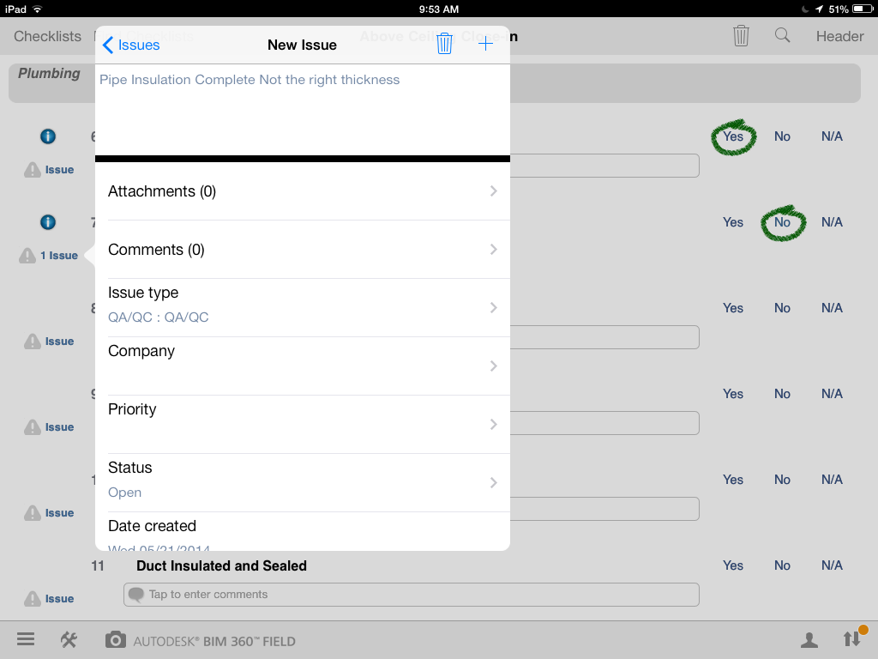
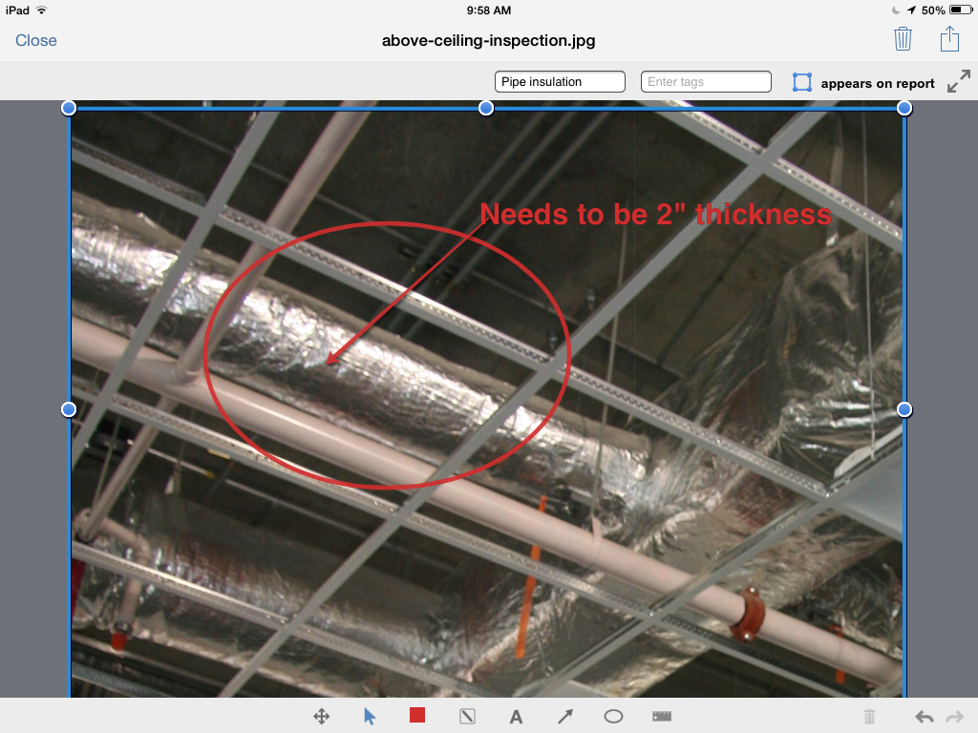
Kontrola jakości, usterki
FIELD
Wszystkie dane w jednym miejscu, dostęp do całej dokumentacji i modelu z jednego miejsca na budowie, archiwizacja całej dokumentacji
Notes:
BIM (Building Information Modeling) to proces realizowany w oparciu o inteligentny model 3D. Model umożliwia dostęp do dokładnych i zawsze aktualnych danych projektowych, a co za tym idzie podejmowanie decyzji w oparciu o informacje w całym cyklu życia projektu
Obiekt stworzony w technologii BIM ma parametry rzeczywistego obiektu. Dzięki temu można przeanalizować dużo więcej informacji niż w projekcie powstałym w 2D. I co najważniejsze projekt w 2D może być interpretowany tylko przez ludzi bazując na ich doświadczeniu, a projekt w BIM-ie wprowadza dodatkowe wsparcie w postaci różnorodnych programów/raportów ułatwiających i przyśpieszających ową interpretację.
Stosując technologię BIM można dużo łatwiej i szybciej: – przeanalizować koszt, ilość materiałów, czas realizacji, – wyłapać błędy w projekcie, – zaplanować budowę,
- Zarzadzać budynkiem

Slide 12
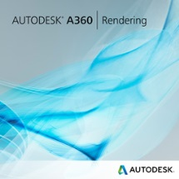
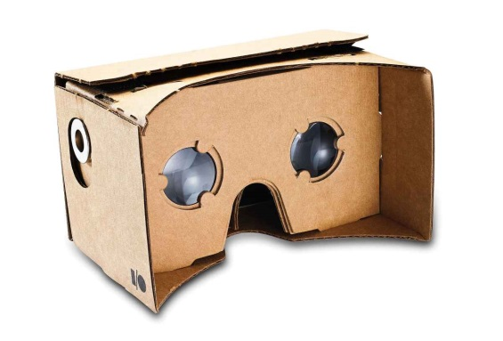
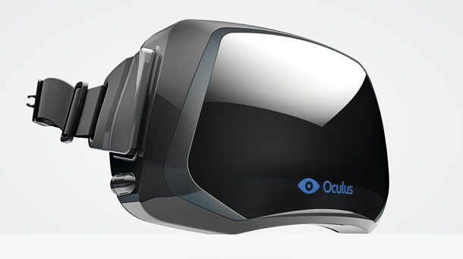
VR – wirtualna rzeczywistość
FIED
Usprawnienie procesu sprzedaży przy użyciu nowych technologii
Notes:
BIM (Building Information Modeling) to proces realizowany w oparciu o inteligentny model 3D. Model umożliwia dostęp do dokładnych i zawsze aktualnych danych projektowych, a co za tym idzie podejmowanie decyzji w oparciu o informacje w całym cyklu życia projektu
Obiekt stworzony w technologii BIM ma parametry rzeczywistego obiektu. Dzięki temu można przeanalizować dużo więcej informacji niż w projekcie powstałym w 2D. I co najważniejsze projekt w 2D może być interpretowany tylko przez ludzi bazując na ich doświadczeniu, a projekt w BIM-ie wprowadza dodatkowe wsparcie w postaci różnorodnych programów/raportów ułatwiających i przyśpieszających ową interpretację.
Stosując technologię BIM można dużo łatwiej i szybciej: – przeanalizować koszt, ilość materiałów, czas realizacji, – wyłapać błędy w projekcie, – zaplanować budowę,
- Zarzadzać budynkiem

Slide 13
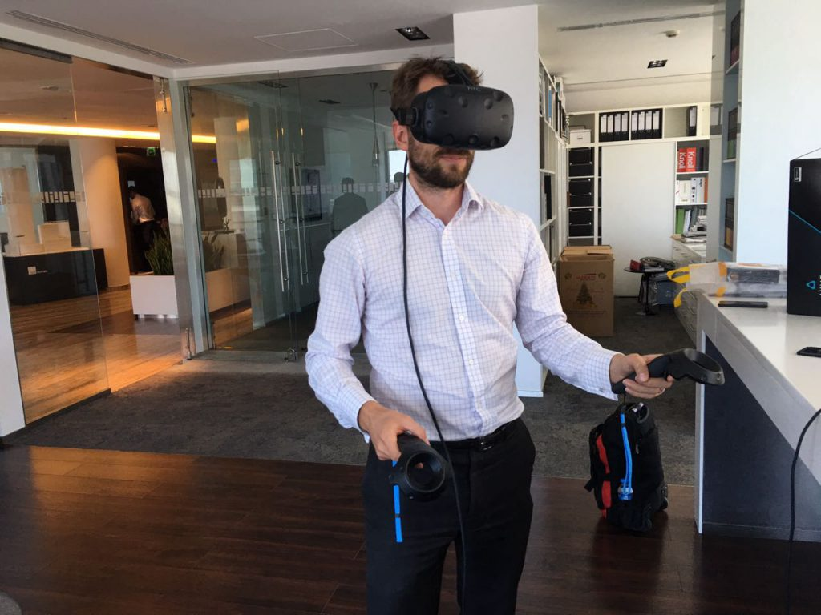
VR – wirtualna rzeczywistość
Usprawnienie procesu sprzedaży przy użyciu nowych technologii
Notes:
BIM (Building Information Modeling) to proces realizowany w oparciu o inteligentny model 3D. Model umożliwia dostęp do dokładnych i zawsze aktualnych danych projektowych, a co za tym idzie podejmowanie decyzji w oparciu o informacje w całym cyklu życia projektu
Obiekt stworzony w technologii BIM ma parametry rzeczywistego obiektu. Dzięki temu można przeanalizować dużo więcej informacji niż w projekcie powstałym w 2D. I co najważniejsze projekt w 2D może być interpretowany tylko przez ludzi bazując na ich doświadczeniu, a projekt w BIM-ie wprowadza dodatkowe wsparcie w postaci różnorodnych programów/raportów ułatwiających i przyśpieszających ową interpretację.
Stosując technologię BIM można dużo łatwiej i szybciej: – przeanalizować koszt, ilość materiałów, czas realizacji, – wyłapać błędy w projekcie, – zaplanować budowę,
- Zarzadzać budynkiem

Slide 14
VR – wirtualna rzeczywistość
Wprowadzanie zmian lokatorskich z klientem podczas wirtualnej sesji
Możliwość pokazania wersji pod klucz
Zapis ścieżki spaceru po mieszkaniu klienta i przekazanie mu pliku aby obejrzał w domu
Notes:
BIM (Building Information Modeling) to proces realizowany w oparciu o inteligentny model 3D. Model umożliwia dostęp do dokładnych i zawsze aktualnych danych projektowych, a co za tym idzie podejmowanie decyzji w oparciu o informacje w całym cyklu życia projektu
Obiekt stworzony w technologii BIM ma parametry rzeczywistego obiektu. Dzięki temu można przeanalizować dużo więcej informacji niż w projekcie powstałym w 2D. I co najważniejsze projekt w 2D może być interpretowany tylko przez ludzi bazując na ich doświadczeniu, a projekt w BIM-ie wprowadza dodatkowe wsparcie w postaci różnorodnych programów/raportów ułatwiających i przyśpieszających ową interpretację.
Stosując technologię BIM można dużo łatwiej i szybciej: – przeanalizować koszt, ilość materiałów, czas realizacji, – wyłapać błędy w projekcie, – zaplanować budowę,
- Zarzadzać budynkiem

Slide 15
Zyski z wdrożenia BIM
Zwiększenie sprzedaży
Wyprzedzenie konkurencji – będziecie pierwsi, nikt tego jeszcze nie ma
Pozwala na lepsze podejmowanie decyzji w oparciu o obiektywne dane
Dane kosztowe są obiektywne (pozbawione błędu ludzkiego – indywidualnych tendencji do za lub zawyżania kosztów
Lepsza komunikacja z biurami projektowymi, uczestniczenie na bieżąco w projekcie – brak efektu „ a miało być inaczej, to tak wygląda?”
Lepsza komunikacja wewnątrz firmy
Notes:
BIM (Building Information Modeling) to proces realizowany w oparciu o inteligentny model 3D. Model umożliwia dostęp do dokładnych i zawsze aktualnych danych projektowych, a co za tym idzie podejmowanie decyzji w oparciu o informacje w całym cyklu życia projektu
Obiekt stworzony w technologii BIM ma parametry rzeczywistego obiektu. Dzięki temu można przeanalizować dużo więcej informacji niż w projekcie powstałym w 2D. I co najważniejsze projekt w 2D może być interpretowany tylko przez ludzi bazując na ich doświadczeniu, a projekt w BIM-ie wprowadza dodatkowe wsparcie w postaci różnorodnych programów/raportów ułatwiających i przyśpieszających ową interpretację.
Stosując technologię BIM można dużo łatwiej i szybciej: – przeanalizować koszt, ilość materiałów, czas realizacji, – wyłapać błędy w projekcie, – zaplanować budowę,
- Zarzadzać budynkiem

Slide 16
www.aecdesign.pl

